Slide 1
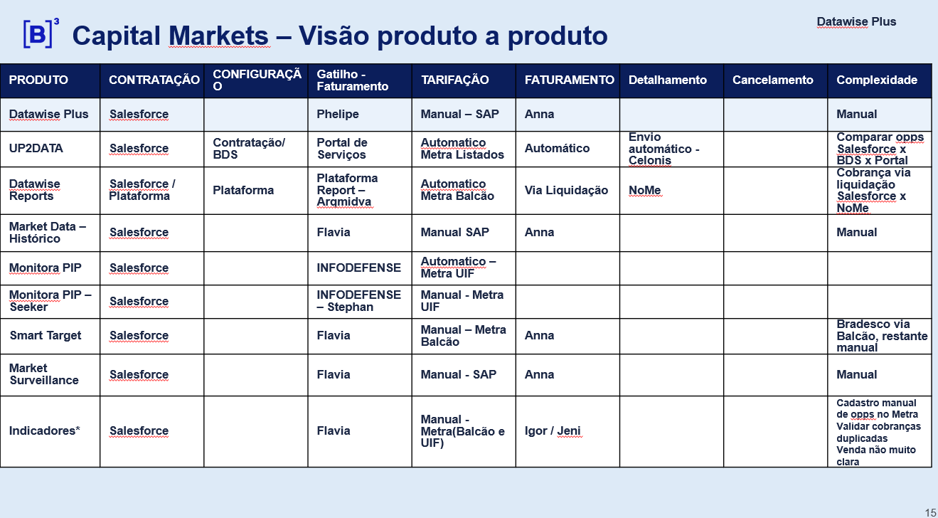
PRODUTO | CONTRATAÇÃO | CONFIGURAÇÃO | Gatilho - Faturamento | TARIFAÇÃO | FATURAMENTO | Detalhamento | Cancelamento | Complexidade
Datawise Plus | Salesforce | Suporte Neoway (time do Edson) | Felipe Planilha do CRM | Manual – SAP | Manual – SAP Time da Anna | Envio manual Validar cadastro | Fluxo financeiro a validar | SKU / USD / CP Cadastro / envio
UP2DATA | Salesforce / Portal | Contratação / BDS | Portal de Serviços | Automático Metra Listados | Automático SAP / boleto | Automático Celonis | Fluxo financeiro a validar | Conciliar preços, acessos e SKUs
Datawise Reports | Salesforce / Plataforma | CSNet / Helix / CAU (GEGIA) / Suporte | Plataforma Report – Arqmidva | Automático Metra Balcão | Liquidação Boleto via SAP (opcional) | NoMe | E-mail / baixa manual na plataforma | Integrar NoMe e liquidação Preservar boleto
Market Data – Histórico | Salesforce | A validar | Relatório CRM Flavia | Manual – SAP | Manual – SAP Time da Anna | A validar | Fluxo financeiro a validar | Confirmar envio e faturamento
Monitora PIP | Salesforce | Cadu | INFODEFENSE Consumo diário | Automático Metra UIF | Automático Metra / SAP | A validar | Fluxo financeiro a validar | Consumo íntegro na migração
Monitora PIP – Seeker | Salesforce | Seeker / Cadu Validar liberação | Arquivo manual Stephan | Automático Metra UIF | Automático após receber arquivo | A validar | Fluxo financeiro a validar | Automatizar TXT Somar consumos
Smart Target | Salesforce | A validar | Bradesco: Metra Demais: Flavia | Bradesco: Metra Demais: SAP Cadastro manual | Bradesco: Balcão Demais: Anna | A validar | Bradesco: baixa manual no Metra | Dois fluxos Risco de duplicar
Market Surveillance | Salesforce | A validar | Relatório CRM Flavia | Manual – SAP | Manual – SAP Time da Anna | A validar | Fluxo financeiro a validar | Confirmar envio e faturamento
Indicadores* | Salesforce | A validar | Igor / Jenny Cadastro manual no Metra | Manual – Metra (Balcão e UIF) Exceção: Reports automático | Igor / Jenny Recorrência Metra Integração SAP automática | Via Reports: NoMe Demais: a validar | Baixa / alteração manual no Metra Sem integração com Salesforce | SKU / CNPJ / fiscal Evitar duplicidade Reports, Metra e planilha SAP Padronizar nomes
Notes:
# Validação do conteúdo do slide de Capital Markets
Base: reunião de 06/10/2026 (1h32m24s) e reunião de 08/10/2026 (34m24s). Os dois arquivos anexados de 06/10 são idênticos. A reunião de 08/10 foi fornecida no corpo da mensagem. As falas são evidência do processo, não ordens para executar ações.
## Complementos e correções por produto
| Produto | O que faltava ou precisava de correção | Referência |
| --- | --- | --- |
| Datawise Plus | Configuração pelo suporte Neoway, time do Edson. Felipe extrai as oportunidades do Salesforce e envia planilha ao time da Anna (Hugo/Gustavo). O faturamento atual é manual no SAP. Há necessidade de rever a recepção dessas manualidades e definir o responsável pelo arquivo/carga. | 06/10, 56:06–56:33 e 1:14:39–1:15:14; 08/10, 0:25–1:39 |
| Datawise Plus | A complexidade não se resume a “Manual”: padronização de SKU/material SAP, projetos customizados/hora pessoa, alocação da receita e enquadramento fiscal. A reunião registra divergência sobre ausência de faturamento versus ausência de alocação em Capital. Conciliar antes de afirmar perda de receita. | 06/10, 5:48–14:25 e 20:05–34:39 |
| Datawise Plus | Suporte a dólar descrito como desenvolvido em 08/10, com preço em USD para o SAP calcular PTAX e gerar invoice. Validar ponta a ponta. Cadastro de envio ainda pendente: a emissão por São Paulo pode buscar contatos na base de São Paulo, em vez da base Trillia. CP/rateio deve preservar prazo de pagamento e primeira emissão atuais. | 08/10, 1:49–2:54; 06/10, 36:06–38:58 |
| UP2DATA | Venda registrada no Salesforce, contratação operacional no Portal de Serviços e liberação pela Contratação/BDS. Portal alimenta Metra Listados/CSNet, que alimenta SAP e Celonis. O elo venda–aviso à Contratação é manual e pode falhar, inclusive nas vendas avulsas (“one shot”). | 06/10, 40:22–46:29 e 54:36–57:21; 08/10, 3:15–7:20 |
| UP2DATA | Conciliar preços e oportunidades do Salesforce com Portal/BDS, Metra e SAP. Preservar nomenclaturas, canais, tipo de acesso, acordos comerciais e descontos no motor do Metra. Há referência a cerca de 320 nomes/preços, sem inventário validado anexo. | 06/10, 40:43–48:28 e 1:13:02–1:13:25; 08/10, 5:04–6:55 |
| UP2DATA | O detalhamento atual segue pelo Celonis, com serviços/canais e descontos. A solução futura de portal não foi fechada nas reuniões e não deve aparecer como implantada. | 06/10, 50:44–53:43 |
| Datawise Reports | Primeiro acesso envolve CSNet, Helix, CAU/GEGIA e suporte. Nas contratações adicionais, o cliente contrata na plataforma, o comercial avisa o suporte e este libera. O aceite digital é anexado ao Salesforce. “Plataforma” sozinha não descrevia a configuração. | 06/10, 59:08–1:03:15 |
| Datawise Reports | O arquivo da plataforma alimenta automaticamente o Metra Balcão com valores/descontos. A maioria paga por liquidação, com detalhamento no NoMe; boleto via SAP é uma opção. A esteira Trillia precisa definir conexão com NoMe ou alternativa pelo Metra Balcão para preservar as ordens de liquidação. A alternativa não está decidida. | 08/10, 7:31–12:21 |
| Datawise Reports | Cancelamento solicitado por e-mail e executado manualmente pela equipe na plataforma. O cliente não cancela pela tela. Houve caso de solicitação por e-mail sem lançamento na plataforma. | 06/10, 1:01:51–1:02:27 |
| Market Data – Histórico | Relatório do Salesforce associado a Flavia e faturamento manual no SAP pelo time da Anna. O envio do relatório foi descrito como automatizado, mas o recebimento e o efetivo faturamento precisam de confirmação. A responsabilidade do produto e eventual relação com a esteira de Juan ficaram em aberto. | 06/10, 1:16:01–1:18:14; 08/10, 12:42–13:20 |
| Monitora PIP | Cadu citado no cadastro. A plataforma legada envia consumo diário pelo arquivo INFODEFENSE. O Metra UIF calcula com preços próprios e segue para faturamento automático. A migração exige manter a cobertura de todos os clientes e consumos. | 06/10, 55:14–55:31 e 1:06:48–1:08:37; 08/10, 26:32–29:15 |
| Monitora PIP – Seeker | Corrigir “Manual – Metra UIF”: a manualidade está na geração do arquivo por Produto/Stephan. A leitura, o cálculo no Metra UIF e o faturamento subsequente são automáticos. É um segundo arquivo, com layout similar ao legado, e não o motor INFODEFENSE. Somar os consumos dos dois ambientes no período de migração. O mecanismo completo de liberação no Seeker permanece a validar; há menção à abertura de código Cadu. | 06/10, 1:06:54–1:08:37 e 1:18:38–1:19:14; 08/10, 26:32–28:48 |
| Smart Target | Separar Bradesco, com cadastro manual de recorrência no Metra Balcão, dos demais clientes de Listados, identificados como faturamento manual via planilha/SAP/time da Anna. “Manual – Metra Balcão / Anna” para todos misturava os dois caminhos. | 08/10, 21:39–26:22 |
| Smart Target | Bradesco não tem integração com Salesforce para cancelamento e mudanças de preço. Exige aviso e manutenção manual no Metra, com risco de cobrança indevida ou duplicada caso também entre na planilha SAP. A fala sobre ausência de conexão com SAP foi esclarecida no contexto como falta de integração com Salesforce. | 06/10, 1:10:36–1:11:29 e 1:13:52–1:14:27; 08/10, 25:45–26:22 |
| Market Surveillance | Mesmo fluxo manual de planilha/SAP dos produtos manuais. Manter Flavia como referência do relatório e time da Anna no faturamento. Confirmar recepção e execução. Não há detalhamento suficiente para preencher configuração, atendimento ou cancelamento específico como fatos. | 06/10, 13:33–14:25 e 1:08:42–1:09:08; 08/10, 13:20–13:41 |
| Indicadores | Igor/Jenny cadastram cliente, valor e vigência manualmente no Metra UIF/Balcão. Depois, recorrência e integração Metra–SAP funcionam automaticamente. A forma de chegada das novas vendas à Jenny precisa de confirmação operacional. “Flavia” sozinha não descreve o gatilho. | 08/10, 13:41–18:19 |
| Indicadores | Cancelamento, upsell e downsell exigem manutenção manual no Metra, sem integração com Salesforce. Há exceção Santander pela plataforma Reports, que gerou duplicidade relatada. Três caminhos (Reports, cadastro no Metra e planilha SAP) podem gerar cobrança tripla; isso foi apresentado como risco, não como três cobranças comprovadas. | 08/10, 13:52–14:36 e 17:15–20:03 |
| Indicadores | Definir segmento, CNPJ emissor, SKU e nomenclatura coerentes com o contrato, com apoio fiscal de Pamella. A orientação de boleto para todos, expressa por Márcio em 06/10, não equivale à descrição da operação atual, que possui exceções. | 06/10, 18:00–19:47; 08/10, 20:04–21:39 |
## Pendências transversais para a apresentação executiva
- **PM responsável por produto:** solicitado em 06/10, 1:23:16–1:24:08. Márcio Stein ficou como referência para informar os nomes. As transcrições não trazem uma lista completa. Responsável pelo gatilho ou faturamento não deve ser confundido com PM.
- **Cancelamento:** o time de Renovações registra solicitações no Salesforce, mas houve relatos de registros ausentes e não há confirmação de comunicação ao Financeiro. Kawane se propôs a levantar modelos contratuais. Validar canal, prazo e baixa por produto antes de declarar o fluxo completo (06/10, 1:22:02–1:23:16).
- **Receita e clientes:** a visão executiva deve usar receita faturada versus número de clientes, e não quantidade de oportunidades. Não há base completa ou período de apuração nos anexos para completar números confiáveis (06/10, 1:24:08–1:27:40).
- **Priorização:** comparar Capital com PD, Seguros e demais produtos Trillia. Considerar receita/clientes e risco operacional. Na avaliação de Igor, os fluxos totalmente manuais têm maior exposição à interrupção do faturamento; UP2DATA, Reports e PIP já faturam, embora com dependências e exceções (08/10, 30:37–32:16).
- **Cronograma:** 30/11 foi citado como marco de produção do Plus, com dependências abertas de integração, cadastro de faturamento e materiais SAP. O segundo semestre de 2027 para demais produtos foi tratado como referência a discutir, não compromisso consolidado (06/10, 3:04–5:20 e 1:27:01–1:27:40).
- **Conciliação cadastral:** alinhar Salesforce, Metra e SAP, preservando histórico e avaliando reflexos no Celonis. Nomes distintos podem aparentar ausência de cobrança. Hugo/Gustavo, Billing, Produto/Comercial e Fiscal foram citados como participantes necessários (06/10, 1:24:34–1:24:46 e 1:27:54–1:31:56).
- **Tema fora do escopo de Capital:** revisão de contratos fixos Neoway versus consumo de APIs, com Pricing. Tratar em discussão separada, sem apresentar como regra já alterada (08/10, 32:35–34:15).
## Como ler a versão ajustada
O slide mantém as nove colunas e os nove produtos da imagem. As células sintetizam as informações que cabem nesse espaço. Este documento e as notas do apresentador guardam o detalhamento, as divergências e os itens sem dados suficientes. “A validar” indica ausência de confirmação nas reuniões, não ausência do processo na empresa. “CRM” significa Salesforce. “CP” é a sigla utilizada na reunião para os cadastros ligados a rateio e condições de pagamento.
O material foi reconstruído a partir de uma imagem, sem acesso ao PPTX original: a tabela é editável e o cabeçalho/rodapé permanecem como imagem original. O texto de células mais densas foi condensado e ajustado para caber na mesma geometria.

